Slide 1
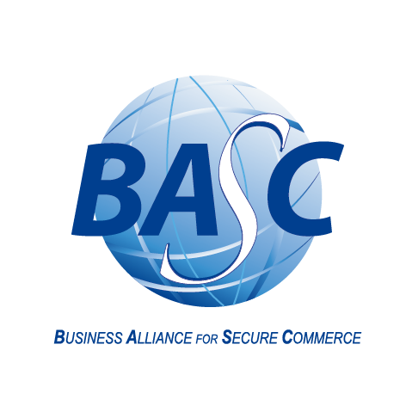
Presentación de World BASC Organization

Slide 2
Quiénes Somos y la Evolución de BASC

Slide 3
Quiénes Somos
La primera alianza público-privada enfocada en combatir el comercio ilícito en la cadena de suministro, creada en 1996 por el sector privado y la aduana de los Estados Unidos.
Una alianza empresarial internacional constituida sin animo de lucro que promueve un comercio seguro en cooperación con gobiernos y organismos internacionales.
Misión - facilitar el comercio seguro a través de un proceso de certificación de seguridad basado en dos pilares: (1) la Confianza entre miembros, y (2) la Competencia mediante la adopción de un sistema de gestión en seguridad BASC.

Slide 4
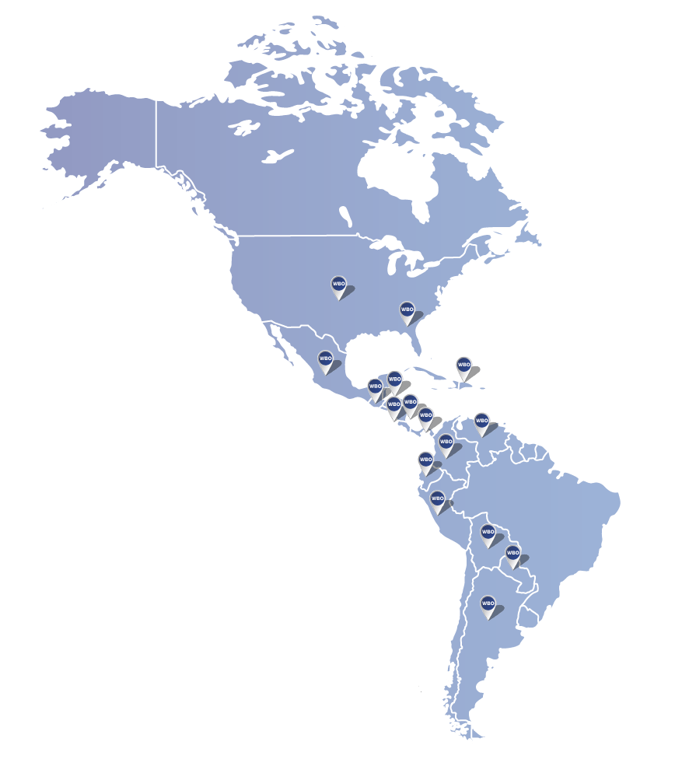
BASC en el mundo
Capítulos BASC, empresas y países
Colombia
Panamá
Costa Rica
El Salvador
Guatemala
Perú
República Dominicana
Venezuela
Ecuador
USA
México
Países administrados por WBO
Argentina
Honduras
Bolivia
Paraguay
4.102 empresas BASC
15 países
23 capítulos

Slide 7
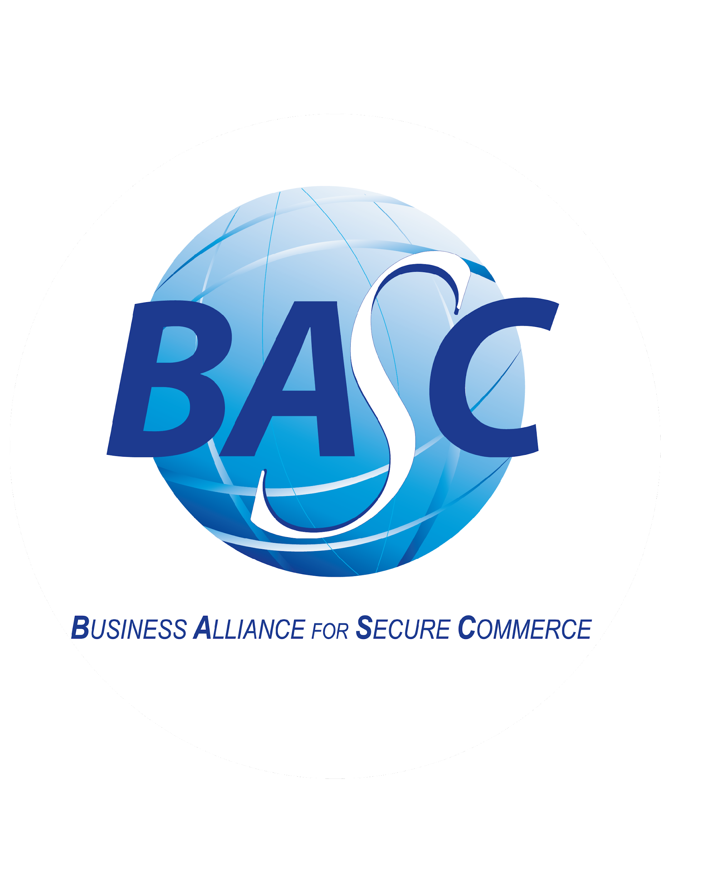
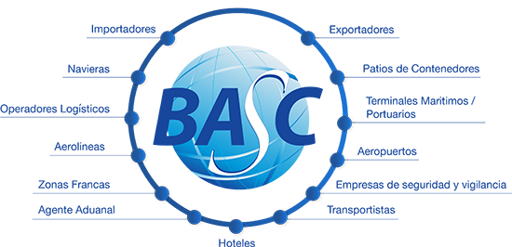
Sectores que se pueden certificar BASC

Slide 8
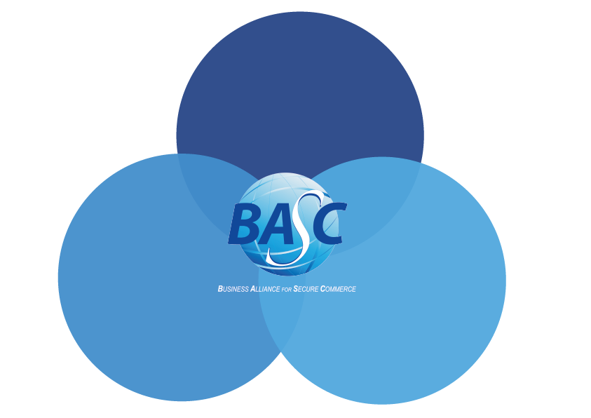
SEGURIDAD
NEGOCIOS
RELACIONES

Slide 9
Nuestro Pilar: La Confianza
BASC se fundamenta en la confianza como la piedra angular de una cadena de suministro segura.
El proceso de certificación BASC requiere que el carácter y la reputación de una empresa se evalúen con los valores centrales de integridad e intención.
COMPETENCIA
CONFIANZA
=
+
INTEGRIDAD

Slide 10
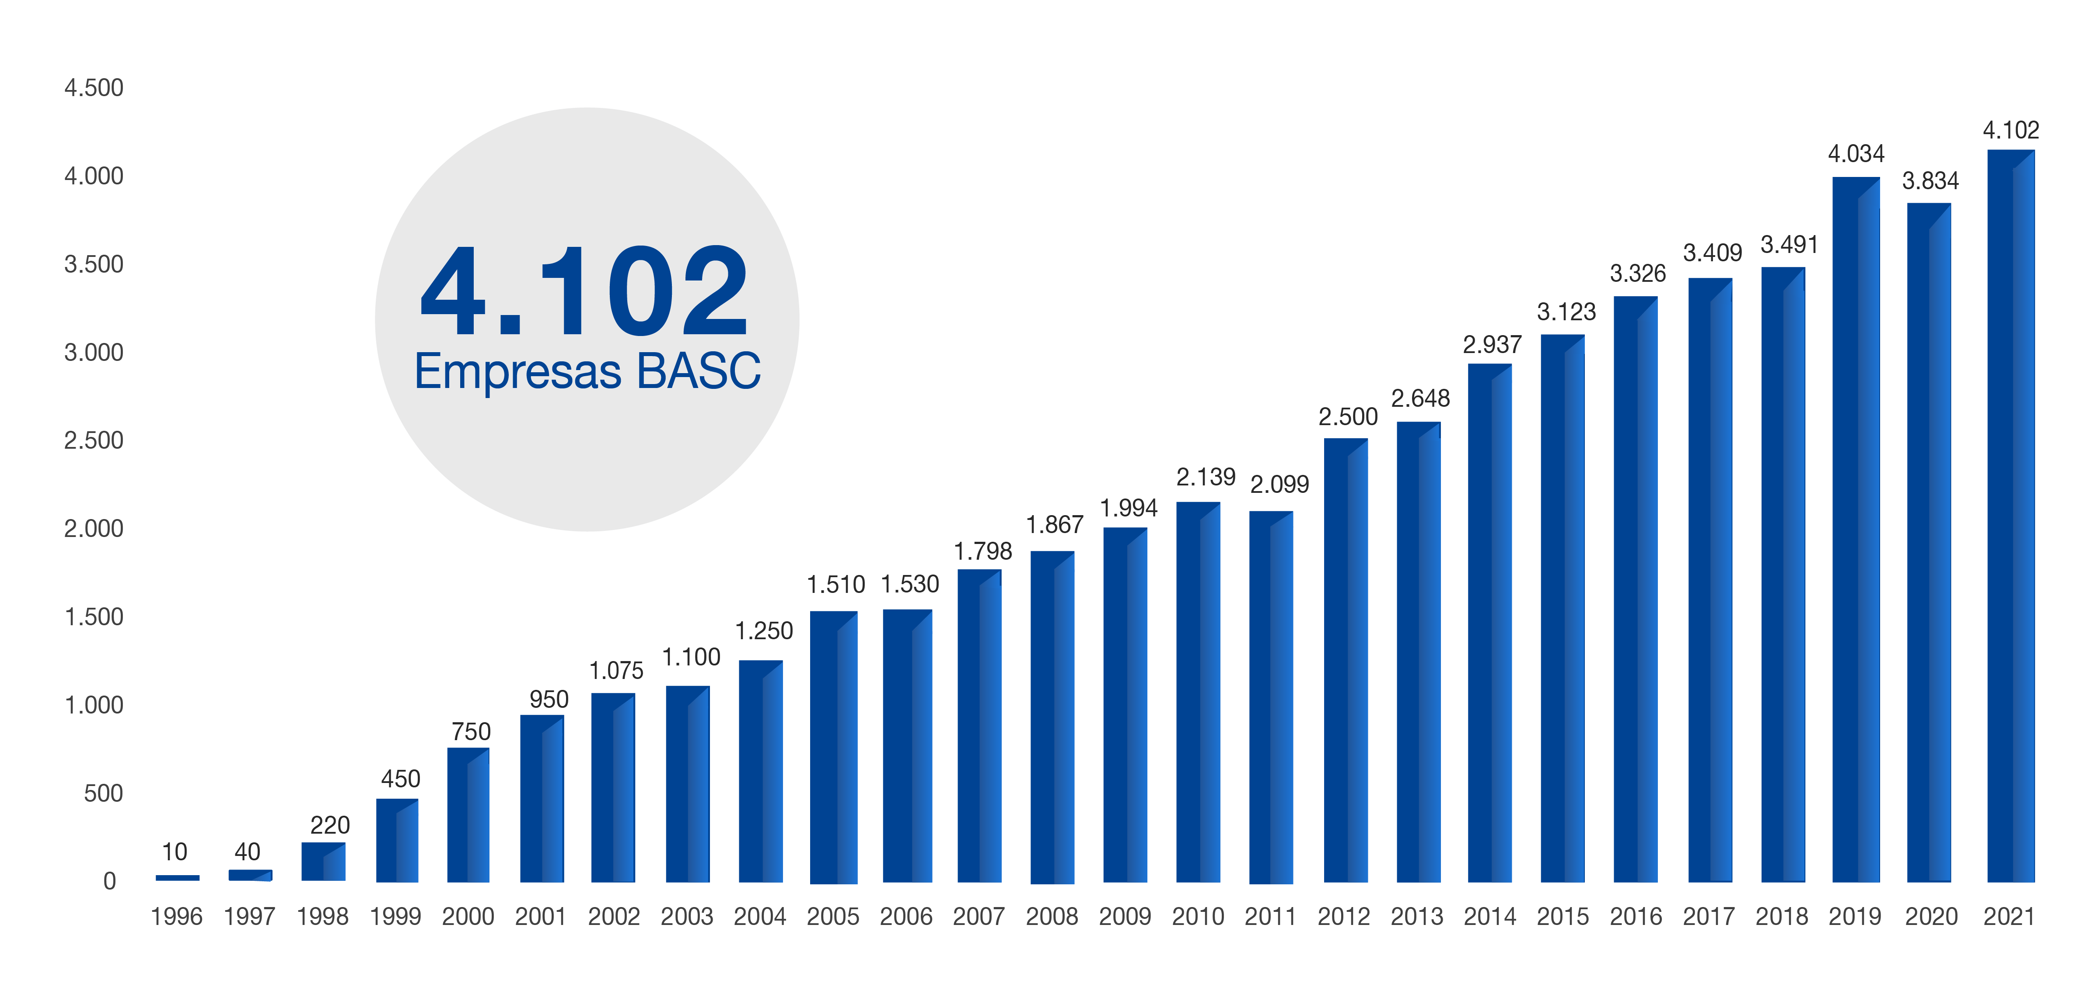
Comportamiento Anual de Crecimiento en Empresas de World BASC Organization

Slide 11
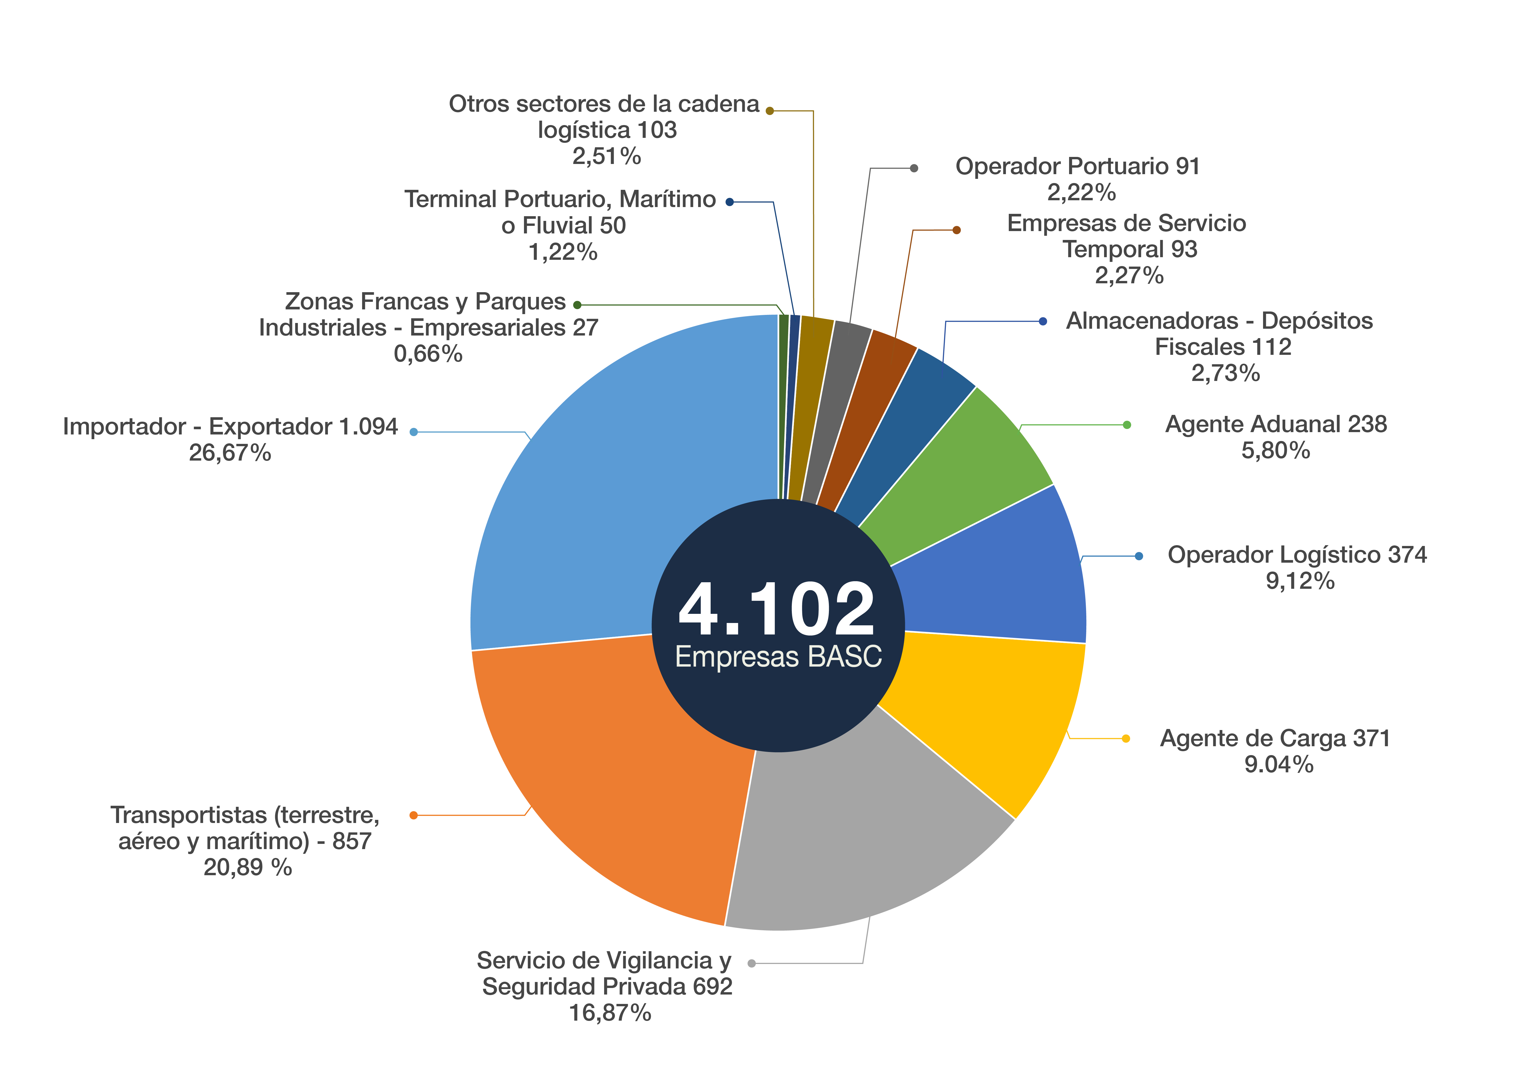
Empresas BASC por Sectores

Slide 12
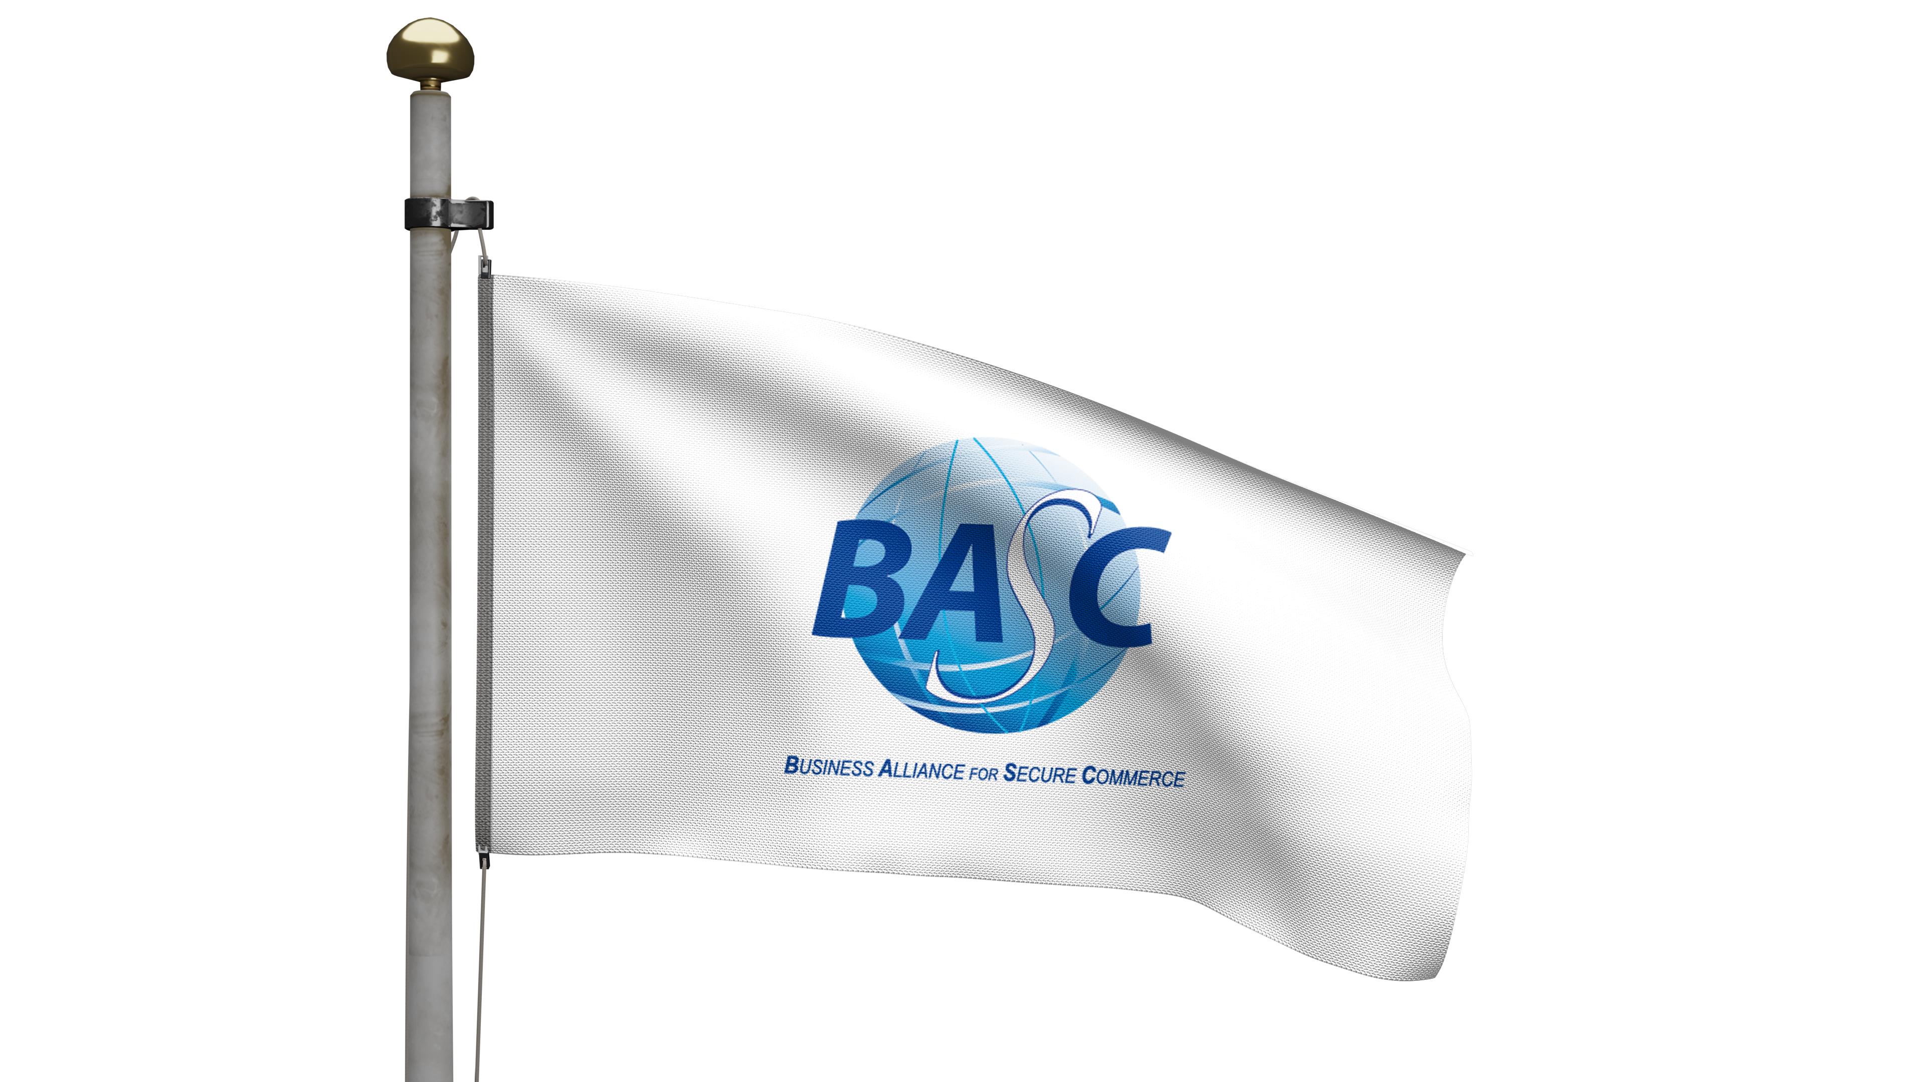
15 países/23 Capítulos (Oficinas):
Colombia + Ecuador + Perú + República Dominicana,
Guatemala + Estados Unidos + Costa Rica,
El salvador + México + Panamá́, +Venezuela,
Argentina + Bolivia + Honduras + Paraguay
3.160 auditorías de manera presencial y remota.
1,425 eventos de capacitación y 57,410 personas participantes
16,000 asociados de negocio.
147 auditores Internacionales de certificación BASC (Vigentes).
3,288 auditores Internos (especialistas en seguridad corporativa).
258 empresas BASC con certificación OEA
57,410 cursos: OEA, conspiraciones internas, inspección de contenedores, seguridad de sellos, etc.
Seis (6) acuerdos y Memorandos de Entendimiento - MOUs con aduanas
Huella BASC en
el Mundo

Slide 13
Estructura Organizacional

Slide 14
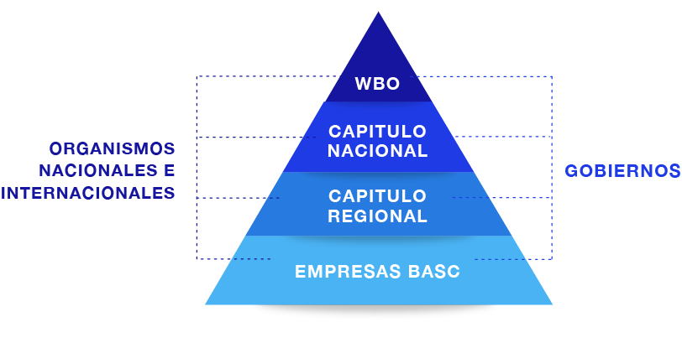
Cómo estamos conformados
´
´

Slide 15
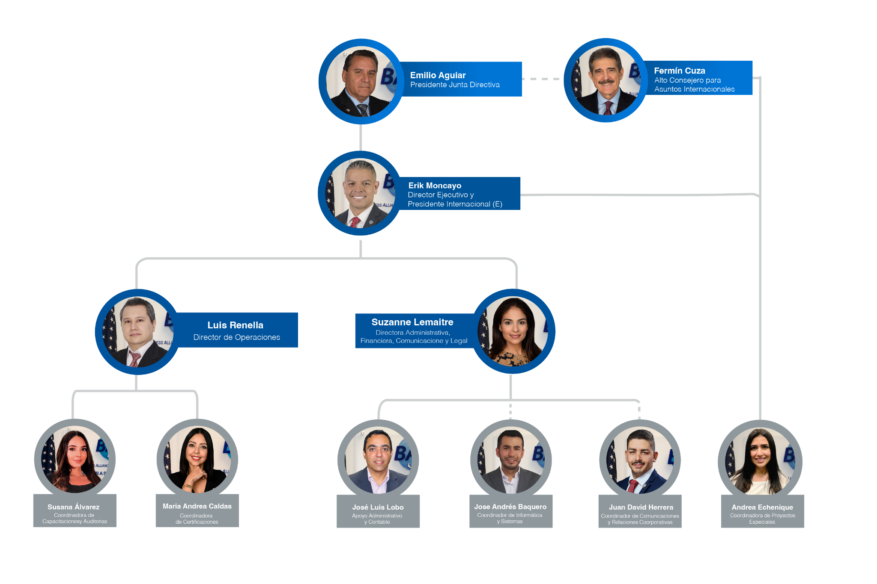
WBO
Headquarters

Slide 16
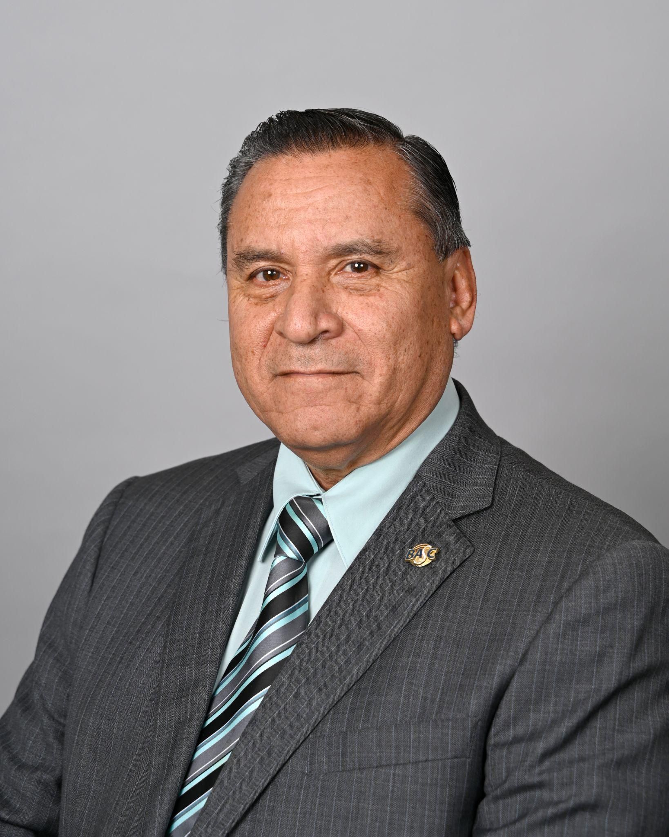
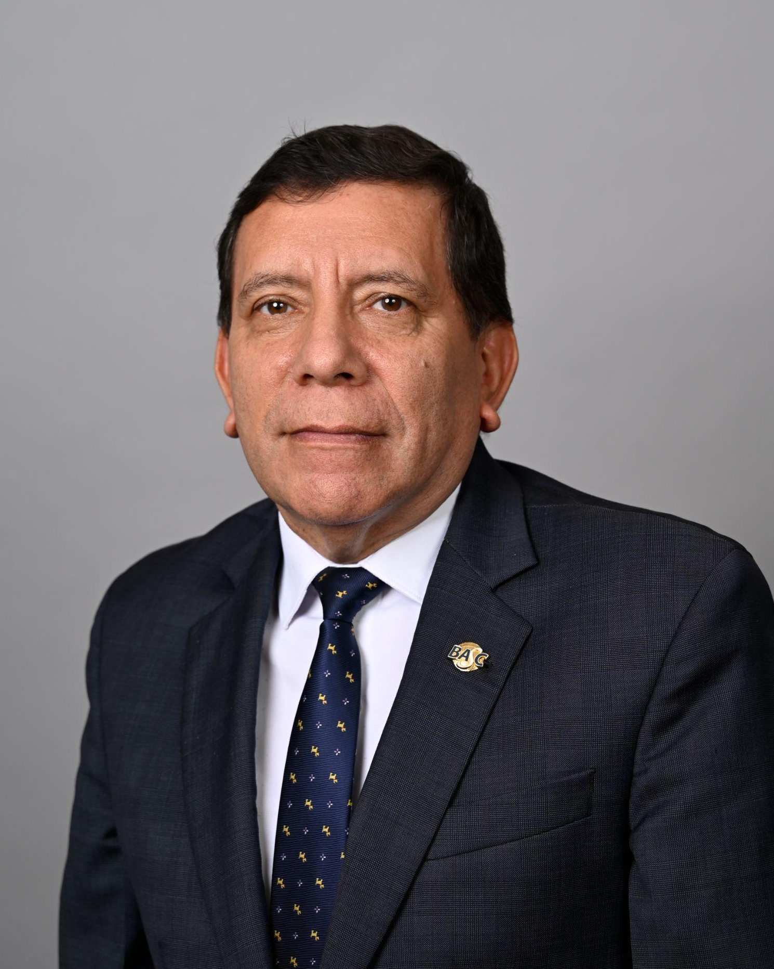
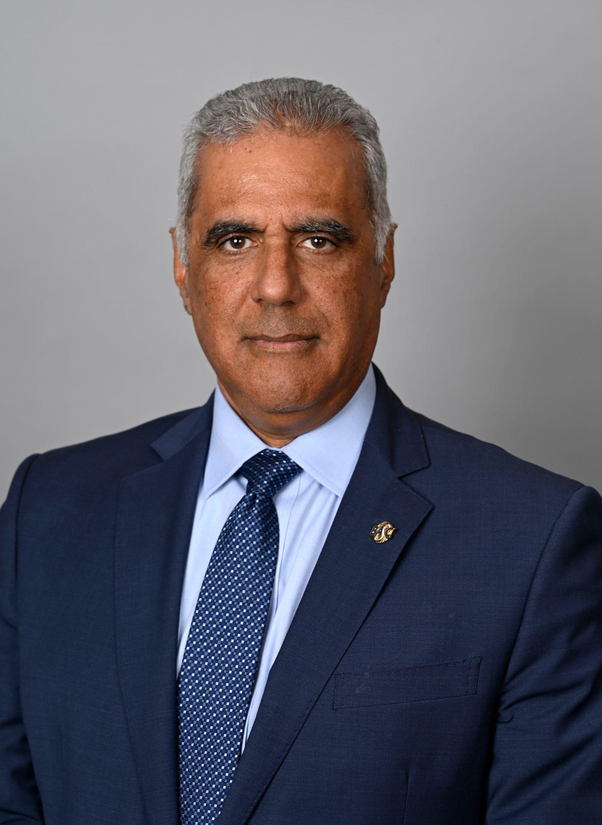
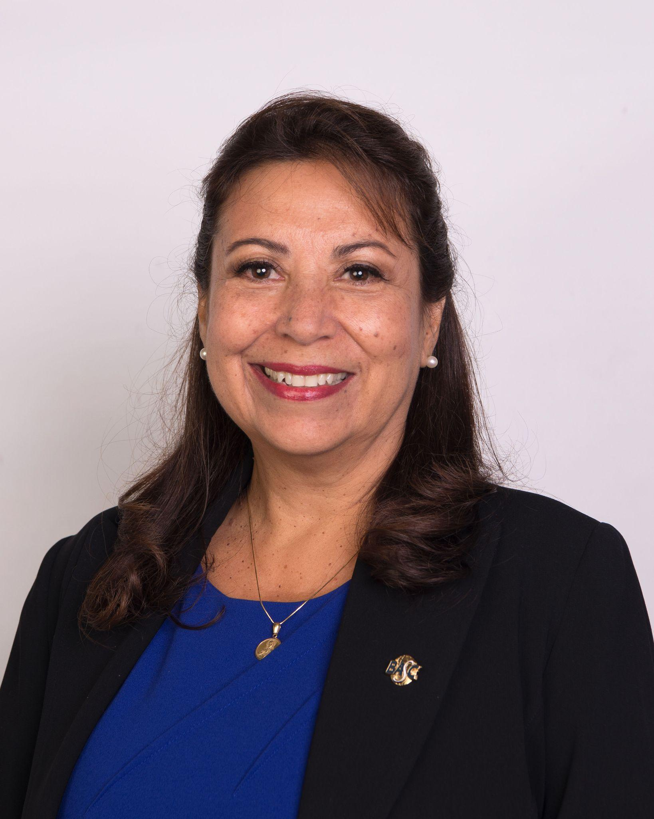
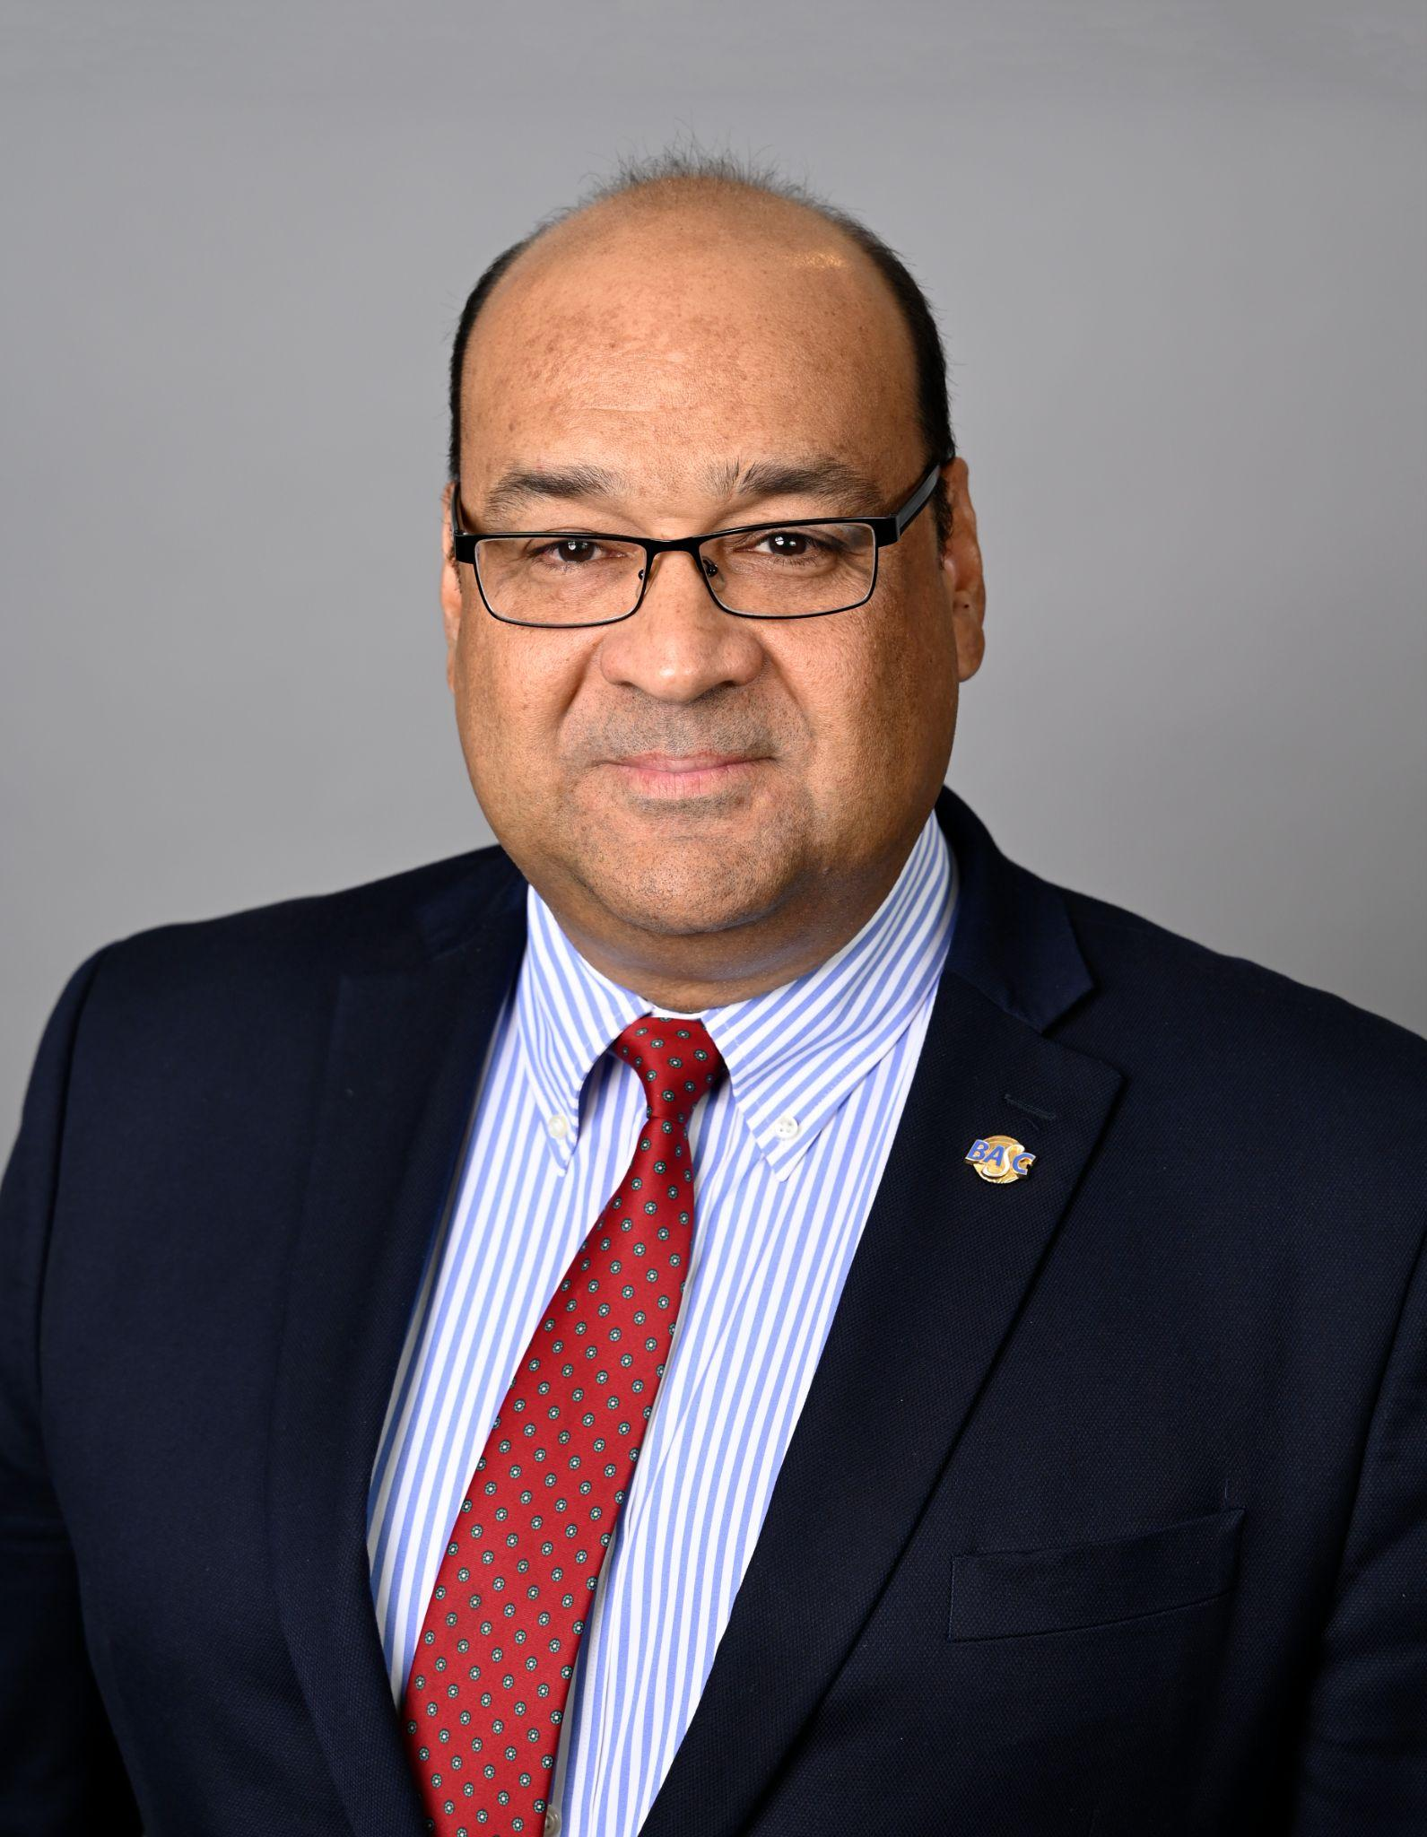
Junta Directiva
WBO
Emilio Aguiar Presidente
Ricardo Sanabria Vicepresidente
Armando Rivas
Tesorero
Patricia Siles
Secretaria
Álvaro Alpízar
Vocal

Slide 17
Relaciones con Gobiernos, Aduanas y Organizaciones Internacionales

Slide 18
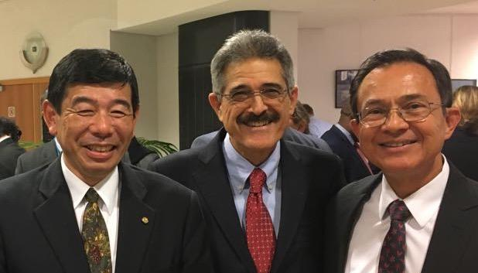
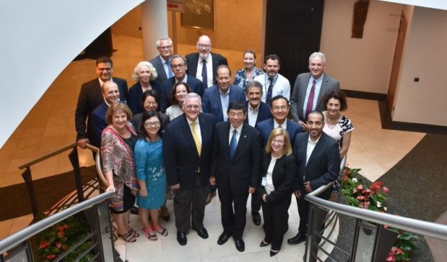
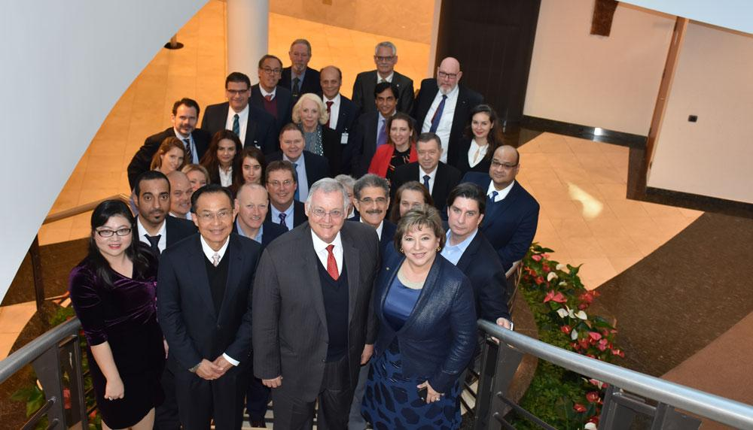
Cooperación Exitosa

Slide 19
Cooperación Exitosa
World Customs
Organization - WCO
International Chamber of Commerce - ICC
U.S. Customs and
Border Protection - CBP
Organization of American States - CICTE

Slide 20
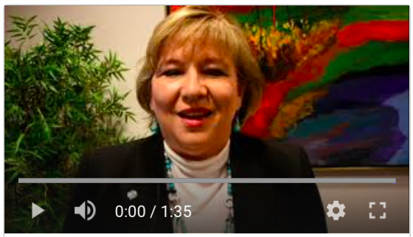
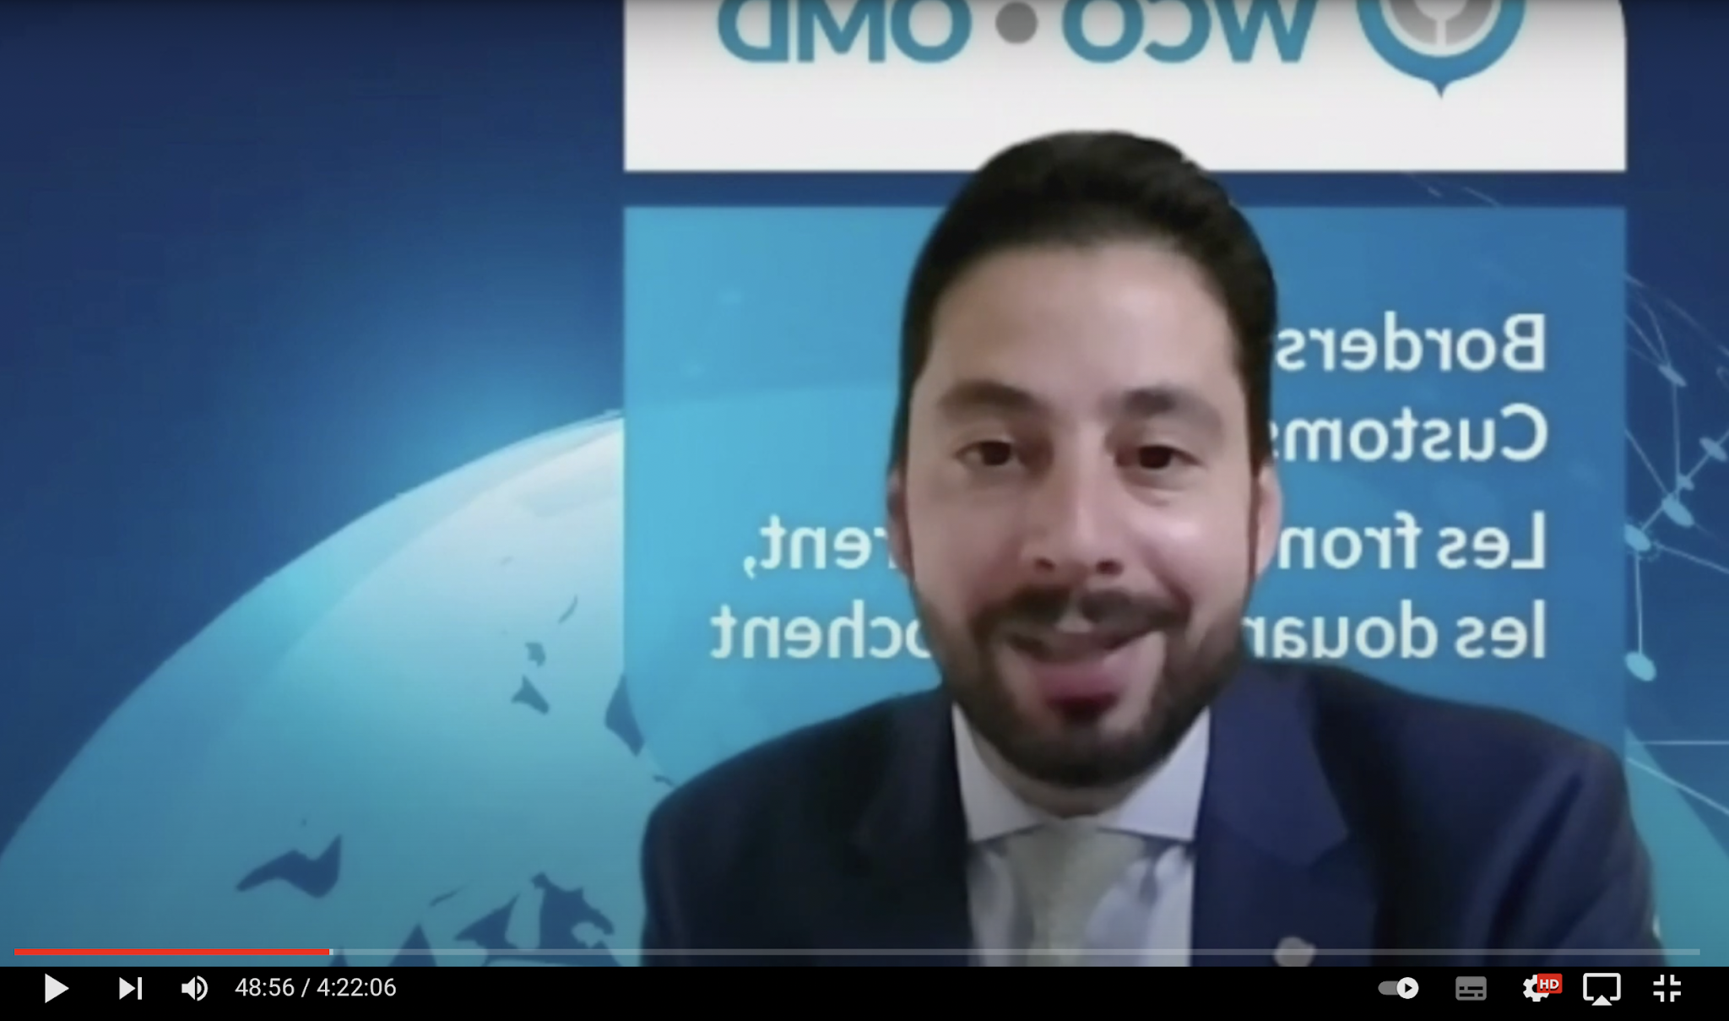
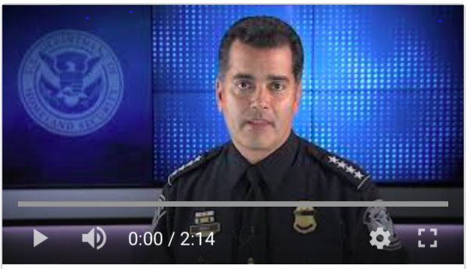
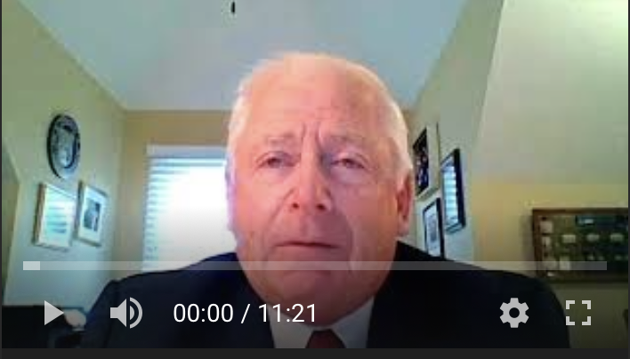
Cooperación Exitosa con Organismos Internacionales
Sra. Ana Hinojosa
Directora de Cumplimiento y Facilitación
World Customs Organization – WCO
2018
Sr. Ricardo Treviño
Secretario General Adjunto
World Customs Organization – WCO
2021
Sr. Robert Perez
Comisionado
Aduanas de los Estados Unidos - CBP
2017
Sr. George Weise
Ex comisionado
Aduanas de los Estados Unidos - CBP
2017

Slide 21
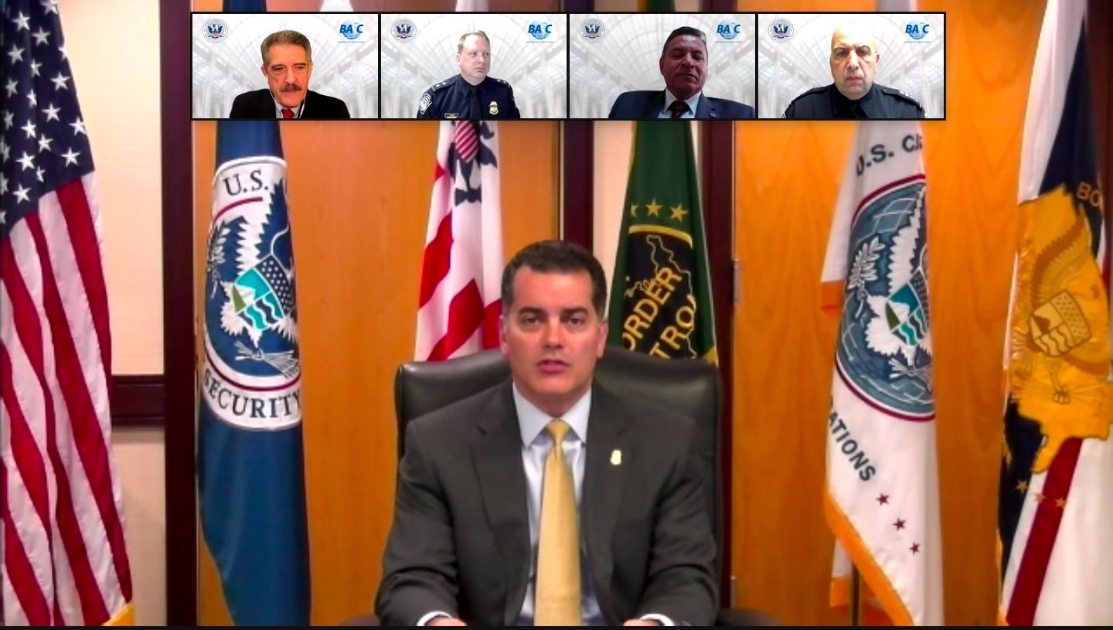
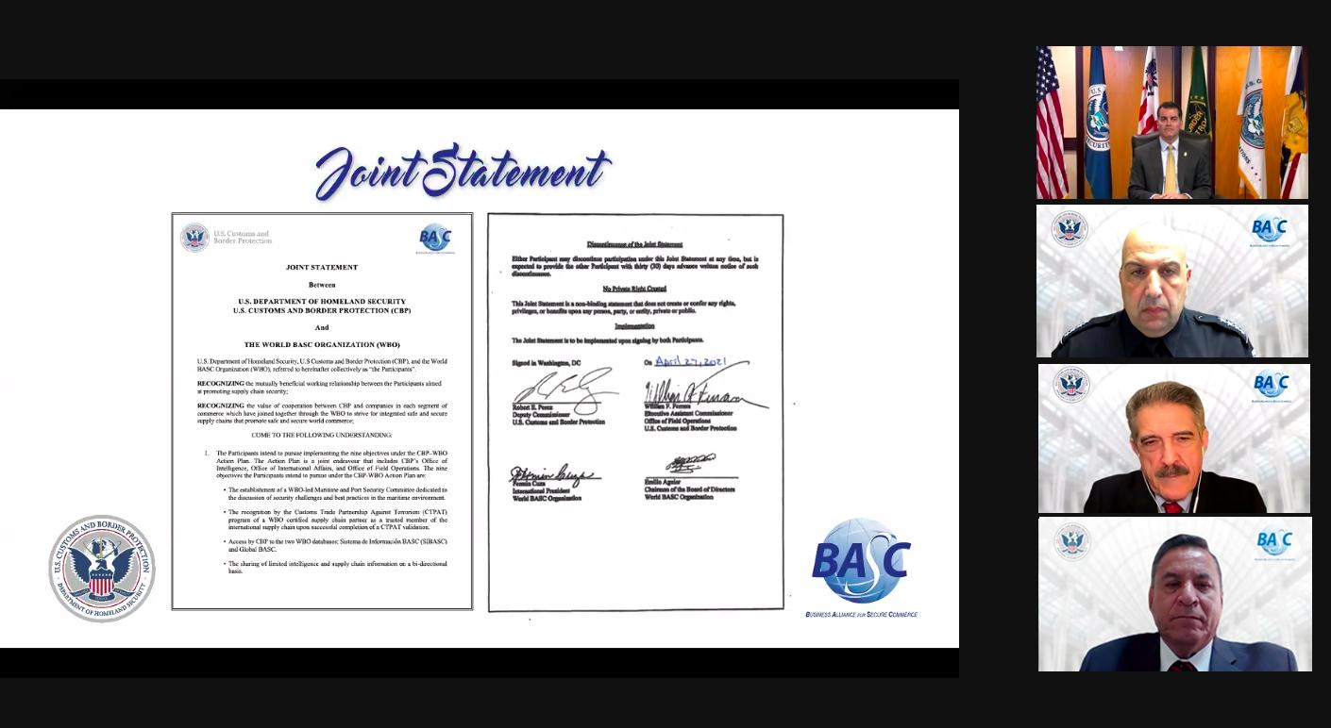
CBP – WBO Declaración Conjunta
Firma de la Declaración Conjunta entre la Aduana de los Estados Unidos – CBP
y World BASC Organization – WBO.
Washington D.C. Abril, 2021

Slide 22
Proceso de la Certificación BASC

Slide 23
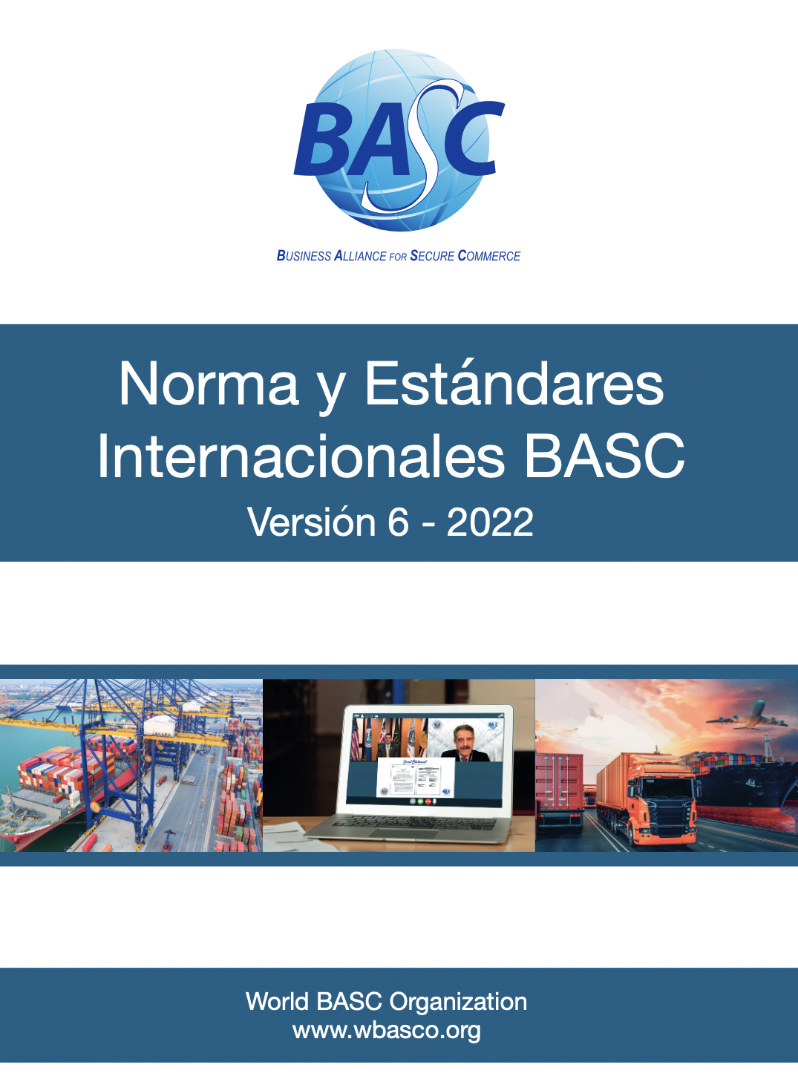
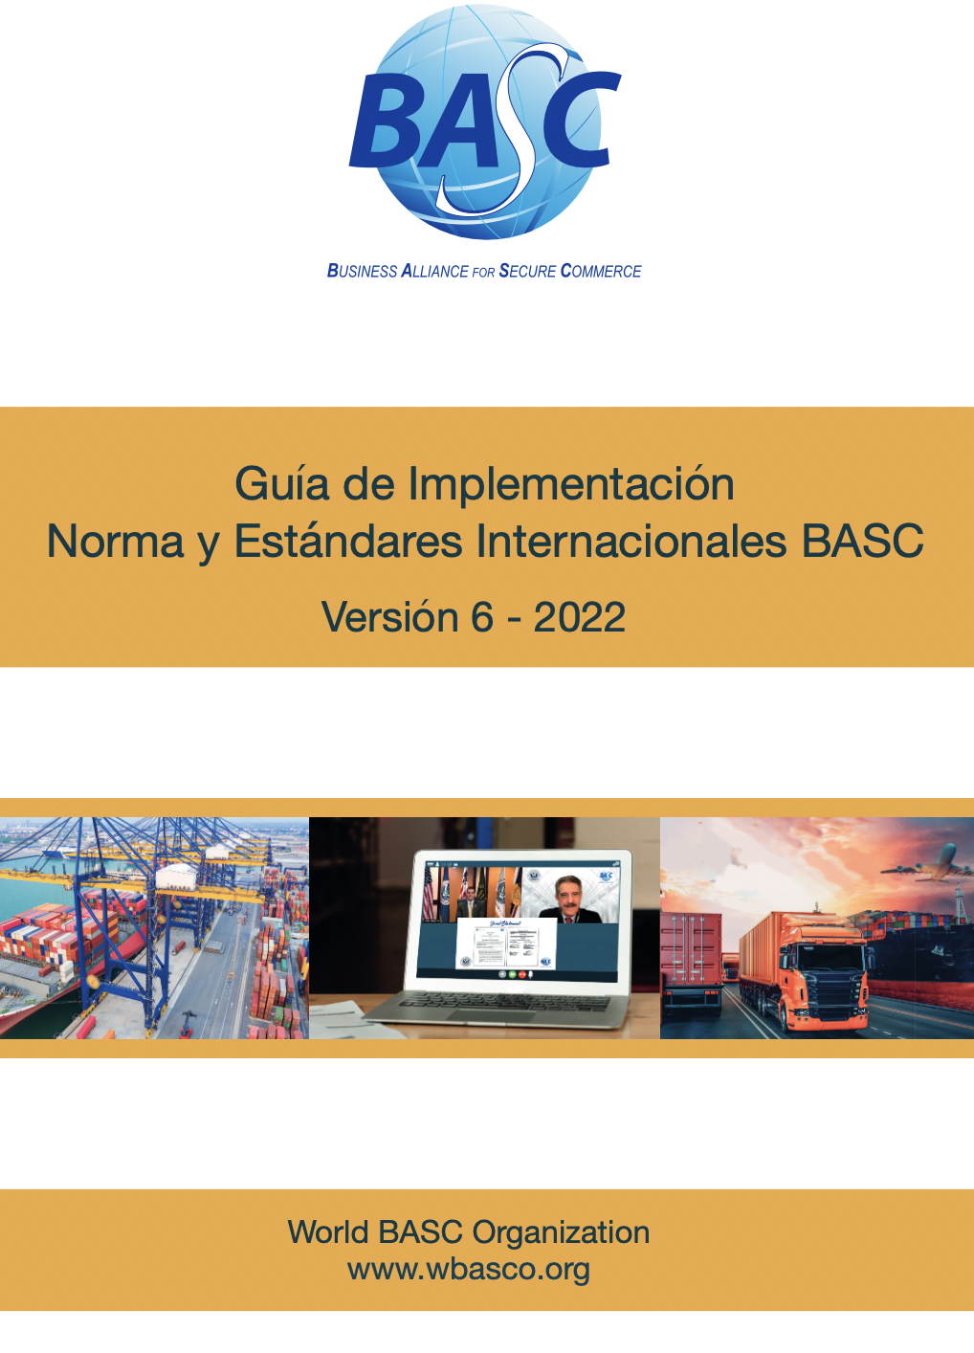
Sistema de Gestión en Control
y Seguridad - BASC
Norma y Estándares Internacionales BASC Versión 6 - 2022 y Guía de Implementación
BASC incluye los Criterios CTPAT.
Plataforma para los programas OEA.

Slide 24
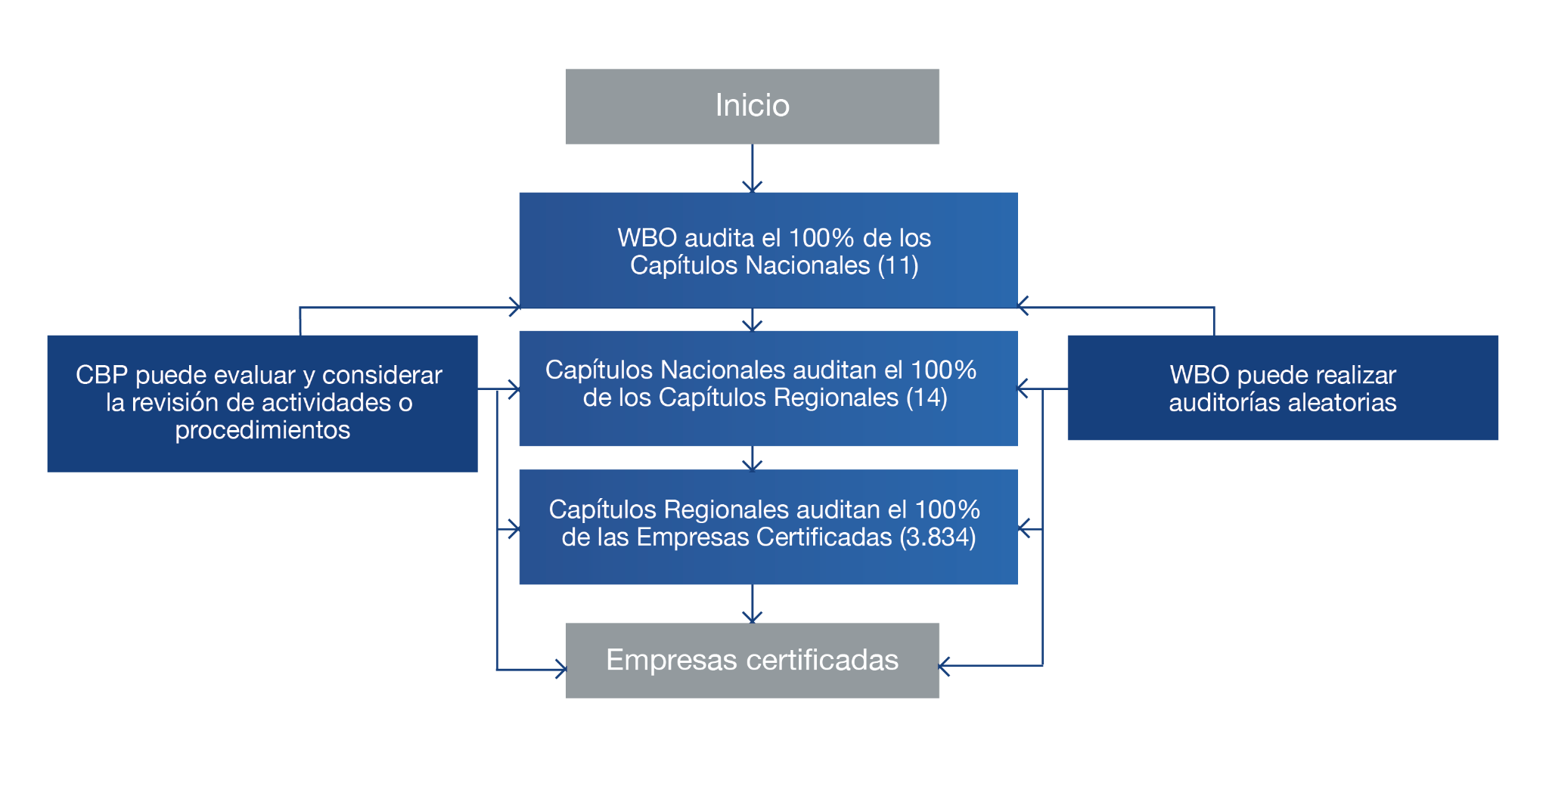
Controles de Gestión Interna

Slide 25
Estándares BASC
Estándares bajo norma basada en principios generales de buena administración.
Diseñados para favorecer la integración del Sistema de Gestión y Control en Seguridad BASC – SGCS BASC.
Aplicables a todas las empresas de la cadena logística, grandes o pequeñas.
Estándares probados e implementados por más de 4,000 compañías en 15 países.
Compromiso con la alta gerencia: política empresarial, divulgación, seguimiento y control.
Verificación: auditorías externas e internas.

Slide 26
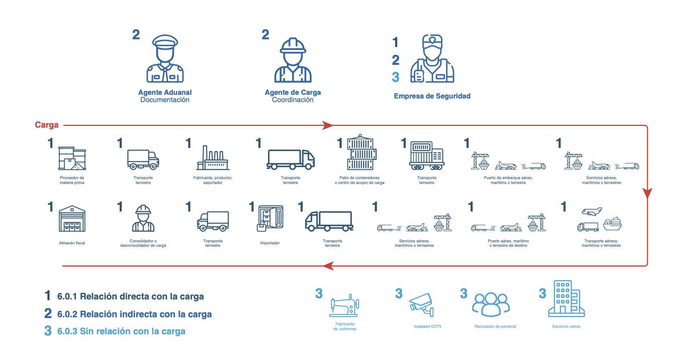
Estándares BASC

Slide 27
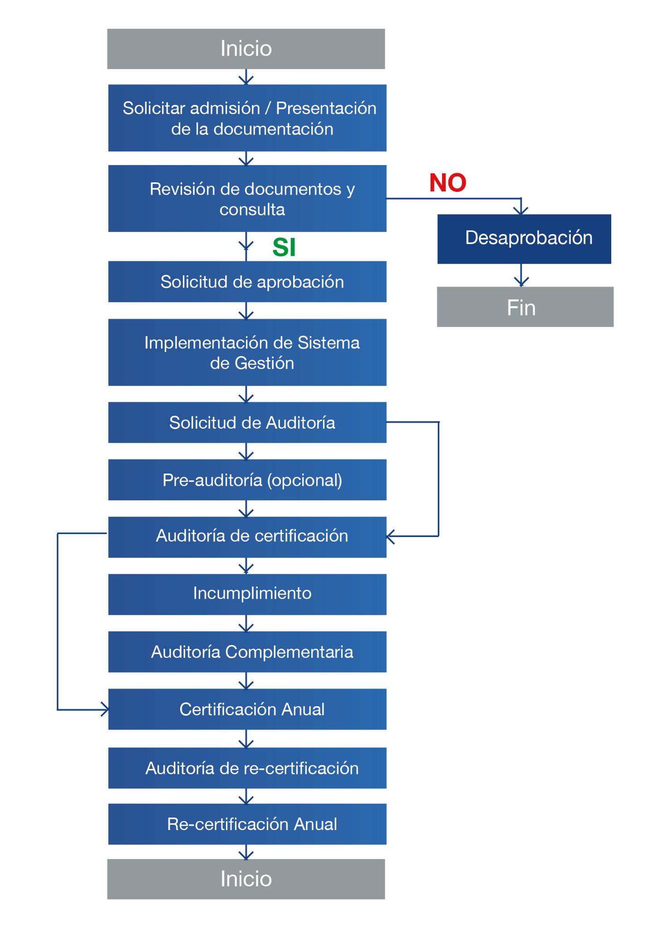
Proceso de Certificación de Empresas BASC
Paquete de solicitud
Investigación de la empresa (estados financieros, antecedentes penales, situación legal, visita de instalaciones, referencias comerciales, etc.)
Aprobación por el Comité de Certificación del Capítulo
Implementación del Sistema de Gestión BASC
Solicitud de auditoría
Asignación de auditor
Auditoría de certificación
Cumplimiento/No cumplimiento - Auditoría de seguimiento
Certificación (Afiliación)
Recertificación anual

Slide 28
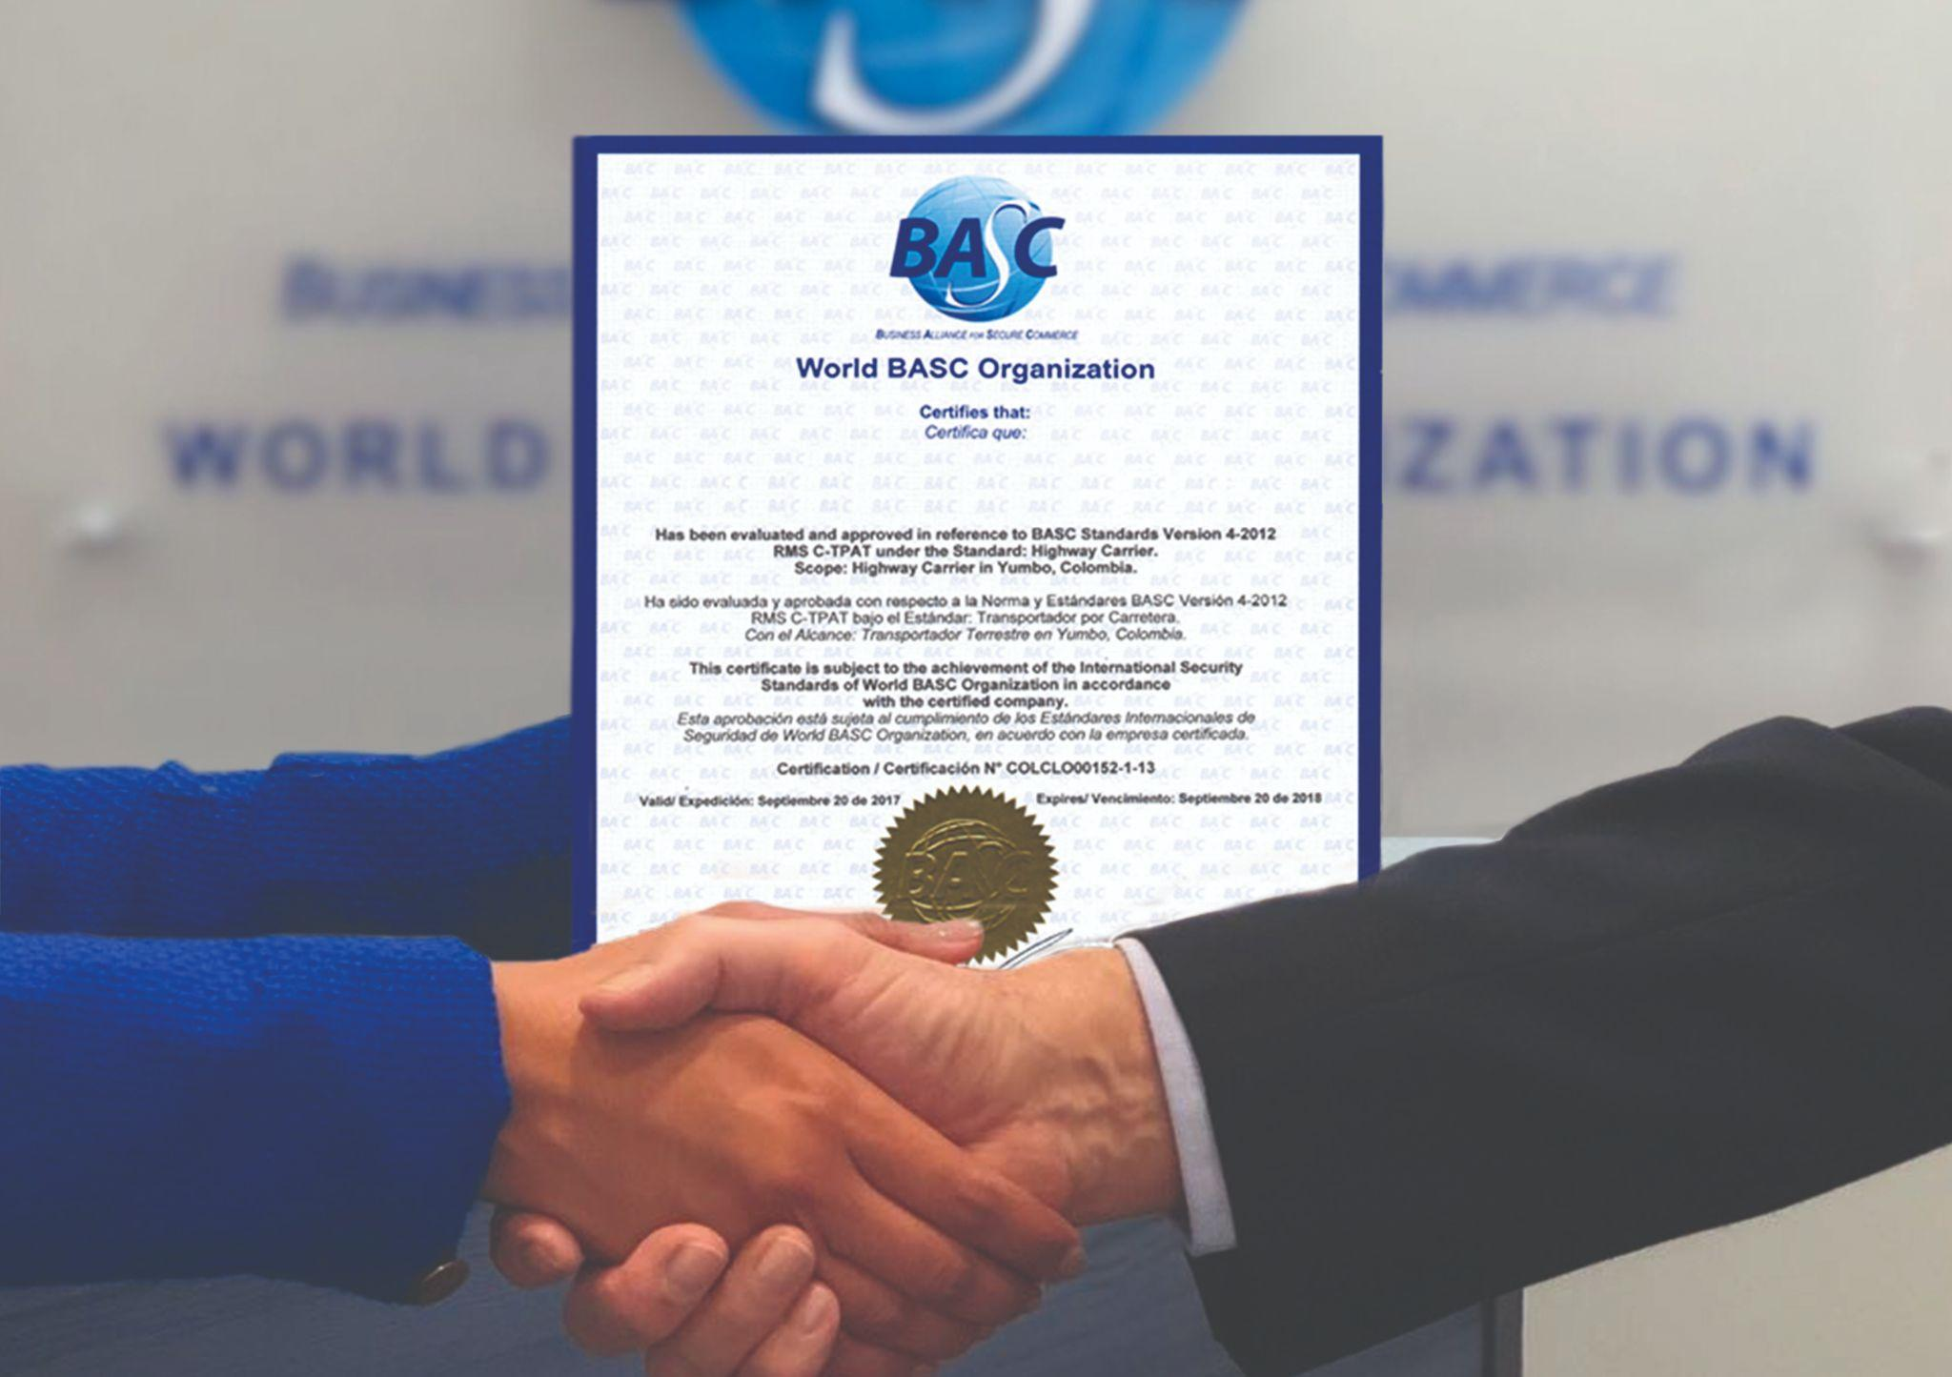
Certificación y Renovación
Certificación de World BASC Organization.
Registro y uso de la marca.
Certificación y publicación del status de la organización y de sus asociados de negocio vinculados.

Slide 29
Beneficios de la Certificación BASC
Representatividad y facilitación de contactos ante las autoridades vinculadas al comercio exterior.
Disponibilidad de equipos de auditores internacionales competentes, para la implementación y revisión del sistema BASC.
Cursos de formación especializados en temas relacionados a la seguridad del comercio internacional.

Slide 30
Beneficios BASC
Reconocimiento internacional como socio confiable.
Beneficiario de Memorandos de Entendimiento (MOU) suscritos por WBO con aduanas, autoridades de control y organismos internacionales.
Cumplir con los requisitos de CTPAT/OEA teniendo en cuenta que los miembros mandatarios deben (a) tener una supervisión adecuada sobre sus socios comerciales extranjeros y sus cadenas de suministro, y (b) realizar una evaluación de riesgos creíble, documentada y oportuna de su cadena de suministro.
Mayor confianza por parte de las autoridades.
Intercambio de redes de negocios y mejores prácticas con 4,102 empresas de BASC en las Américas.
Brindar la oportunidad de participar en proyectos y eventos de CBP y la OMA.

Slide 31
Beneficios BASC
Disminución de costos y riesgos derivados del control a sus procesos.
Ventaja competitiva al pertenecer a un grupo selecto de empresas que implementan buenas prácticas en torno a la seguridad de sus procesos.
Diferenciación al implementar la Norma y Estándares Internacionales de Seguridad BASC.

Slide 32
Beneficios de la Certificación BASC en EE. UU.
Acceso a cursos y seminarios de capacitación, incluida la auditoría interna y la capacitación en seguridad de la cadena de suministro, tanto en las opciones de capacitación en sitio como en las de capacitación virtual.
Oportunidad de participar en proyectos y eventos conjuntos de la cooperación CBP-BASC.
Redes de negocios y mejores prácticas con más de 4.102 empresas en las Américas.

Slide 33
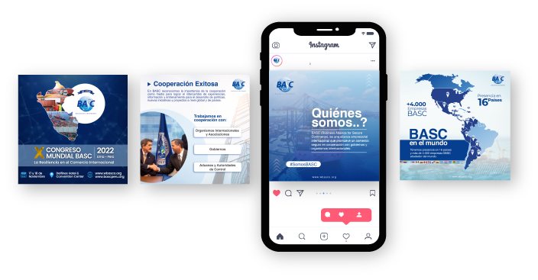
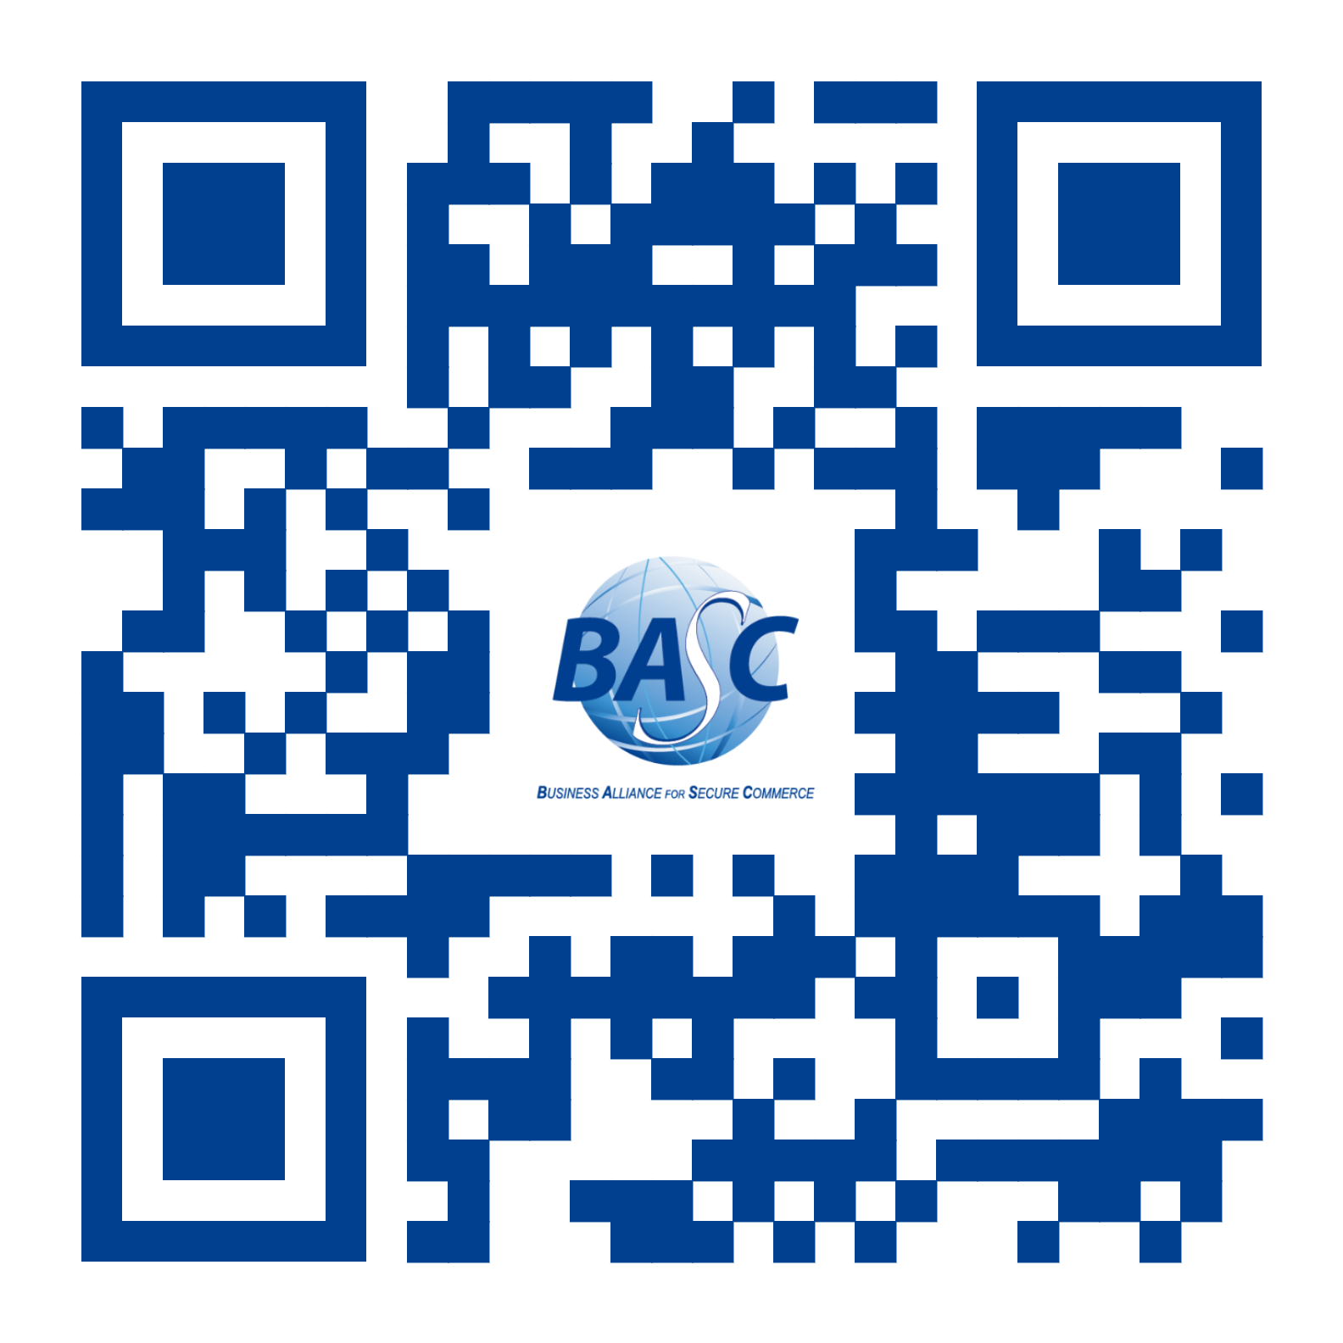
Medios Digitales WBO

Slide 35
¡Gracias!

